Slide 1
Intro til dansk udenrigspolitik

Slide 2
Historisk overblik 1864-1989
Efter nederlaget 2/5 del af det danske rige går tabt. National katastrofe.
Danmark blev en nationalstat, det nationale sammenhold styrkes midt i den nationale katastrofe.
DK blev en småstat, der tilpasser sig den store nabo mod syd.
Under den kolde krig fra 1945-89 tilpassede vi i stedet til USA og vi blev medlem af vestlige organisationer som NATO og EF(senere EU)
Fra 1982-88 var den borgerlige regering underlagt et alternativt sikkerhedspolitisk flertal som pålagde regeringer at tage en række forbehold, de såkaldte fodnoter, overfor dele af NATOs politik.
Den parlamentariske situation var således at De radikale støttede en borgerlig regering, men i udenrigs- og sikkerhedspolitikken var enig med venstrefløjen og derfor havde flertal for en udenrigspolitik i modstrid med regeringen.
Fodnotepolitikken ophører ved valget i 1988, hvor Radikale går i regering med Venstre og Konservative.
Da verden blev unipolær i 1989 blev den danske udenrigspolitik gradvis mere aktivistisk.
Aktivisme eller udadrettet tilpasningspolitik(Bandwagoning) til den unipolære magt USA?

Slide 3
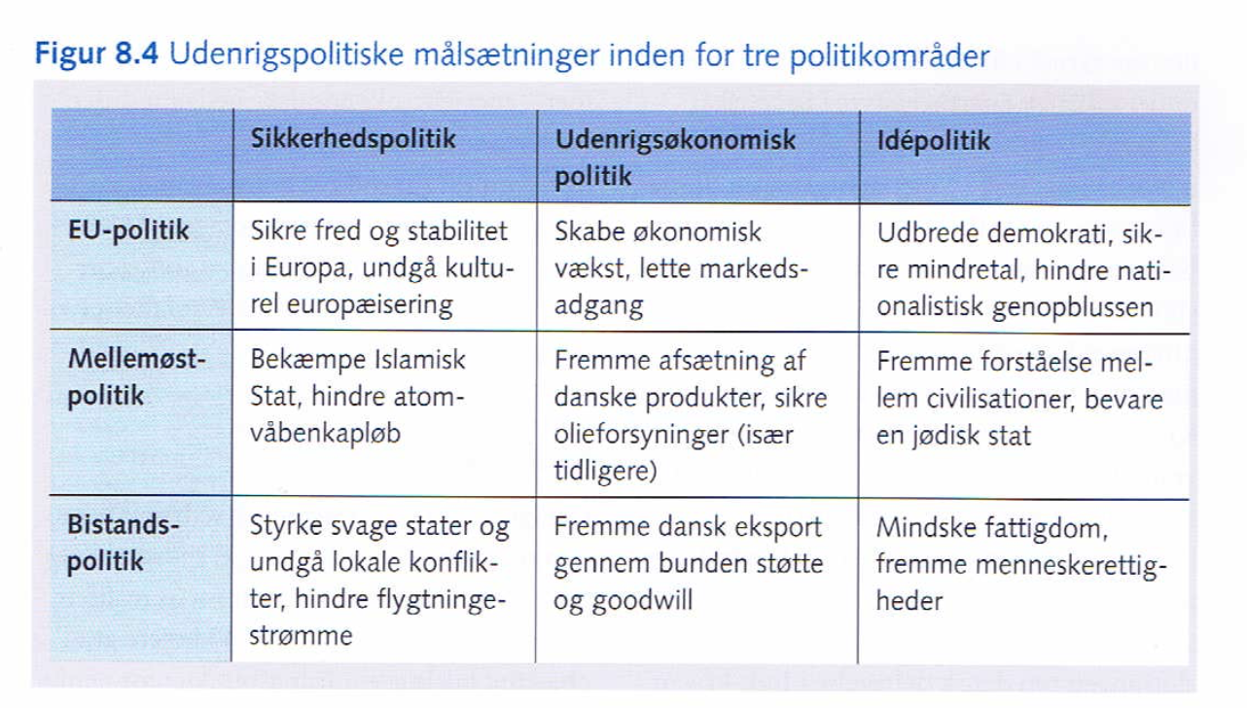
Udenrigspolitiske målsætninger
Summemøde
Hvilke af målsætningerne er vigtigst?
Hvilke målsætninger for dansk udenrigspolitik er i spil i konflikten mellem USA og Danmark om Grønland.

Slide 5
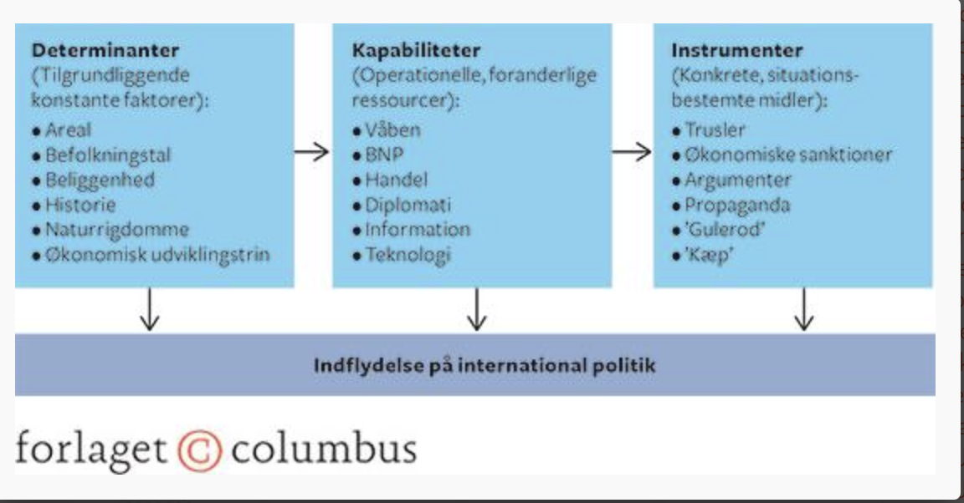
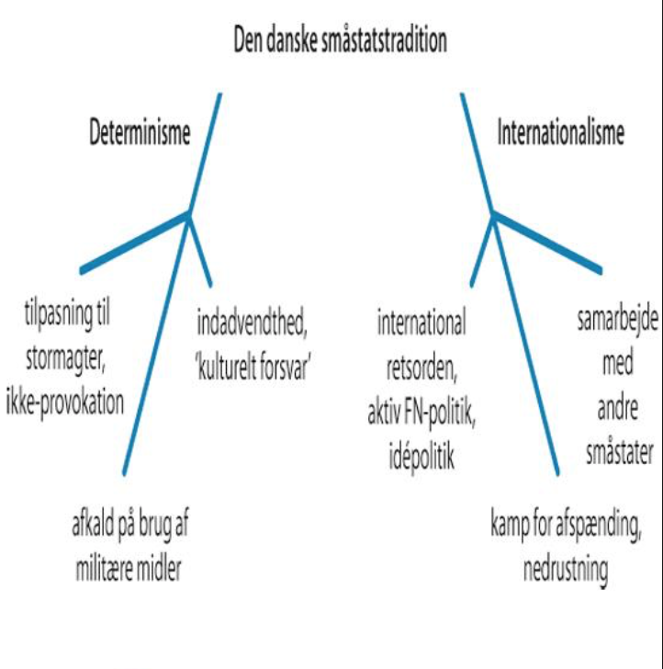
Danmarks muligheder i udenrigspolitikken
Notes:
Hvilken sammenhæng er der mellem de udenrigspolitiske mål og muligheder (Determinater, kapabiliteter og instrumenter)

Slide 6
Den vestlige verdensorden sammenbrud?
Den liberale verdensorden: Verdensorden efter anden verdenskrig med henblik på at fremme menneskerettigheder, frihandel og samarbejde mellem landene.
Globalisering og interdependens er et nøgleord. Den liberale verdensorden blev skabt og konsolideret gennem forskellige internationale institutioner. Liberal verdensorden en fordel for småstaten, fordi det internationale samarbejde med regler og normer tæmmer anarkiet.
Den blev understøttet af institutioner som Den Internationale Bank for Genopbygning og Udvikling (IBRD), senere kendt som Verdensbanken, og den Internationale Valutafund (IMF), og også regionale sikkerhedsorganisationer som NATO. Den liberale orden understregede multilateralisme, herunder gennem FN, og fremmede frihandel.

Slide 7
Kendetegn for en småstat
En stat med relativt begrænsede ressourcer og som politisk og økonomisk er afhængig af en anden magt(Professor Nikolaj Pedersen)
Kendetegn
1)Tilpasning sig mellem og stormagter
2)Modstand imod brug af militære magt
3)Støtte til internationalt lov og orden
4)Ikke-involvering i internationale konflikter. Dvs. neutralitet tilstræbes.

Slide 8
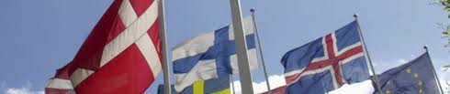
Statstyper; Småstater
Kendetegn
Ingen indflydelse på international struktur
Begrænset indhold på udenrigspolitikkens indhold og kurs
Adfærd
Tilpasser sig internationale spilleregler og stærkere stater
Fx
Danmark, Norge, Island, Holland, Mongoliet

